Slide 1
Работа с банком заданий по ФГ по материалам статьи журнала «Математика» № 2, 2022
Булычева Ирина Валентиновна,
ст. методист МОУ «ГЦРО»

Slide 2
Формирование математической грамотности с использованием заданий банка

Slide 3
Работа с комплексным заданием
Фрагмент урока
«Урок одной ситуации» - конец четверти:
Последовательно
Параллельно по группам, с учетом предметной подготовки, темпа деятельности

Slide 4
Работа с комплексным заданием
Несколько последовательных уроков:
Способ
А) увязать с темой урока, использовать для постановки проблемной ситуации или иллюстрации практического применения нового материала
Б) остальные - на повторение иных вопросов содержания
2. Способ
А) разобрать 1–2 задания,
Б) одно включить в домашнее задание,
В) одно — в контрольную работу.

Slide 5
Работа с комплексным заданием
Этапы работы над заданием:
Внимательное прочтения текста:
дополнить вопросами на проверку понимания прочитанного текста и адекватность восприятия ситуации или уточняющими предложенную ситуацию
заданиями, развивающими ситуацию или являющимися проекцией сюжета на реальную жизнь, окружающую учащихся
задание «Кто задаст больше вопросов» (учащиеся задают друг другу вопросы)
Этап интерпретации полученных результатов (какой точностью целесообразно округлять полученное числовое значение)
Этап анализа результата:
все ли необходимые условия учтены,
можно ли решить задачу иначе, проще или рациональнее
можно ли использовать иную модель,
соответствует ли математическое решение контексту ситуации и т.п.

Slide 6
Работа с комплексным заданием
Формы работы
в парах
в группах
обсудить сюжет, уточнить свое понимание ситуации

Slide 7
Обсуждение результатов
1) каким образом реальная ситуация была
преобразована в математическую задачу;
2) какие знания, факты были использованы,
какие методы и способы решения предложены
и каковы их достоинства и недостатки;
3) как можно оценить с точки зрения исходной
ситуации полученный результат, как его проверить и что может сигнализировать о неверности результата.

Slide 8
Анализ мотивации и включенности
вспомнить процесс решения и зафиксировать, какие идеи и соображения возникали,
были ли они существенными и плодотворными,
учтены ли они в решении,
какие возникли трудности и на каком этапе работы над заданием,
удастся ли самостоятельно справиться с аналогичной ситуацией, если она повторится.

Slide 9
Закрепление формируемых умений
домашнее задание - аналогичная ситуация или ту же самую, но с несколько измененными данными; придумать свое задание на основе рассмотренного сюжета
включение измененных заданий в тематическую контрольную работу в качестве дополнительного задания, не связанного с основной темой

Slide 10
Содержание комплексных заданий
все отдельные задания относятся к одной области содержания – привязка к теме
отдельные задания относятся к различным областям содержания – итоговое повторение

Slide 11
Дальнейшая работа с ситуацией
исследования или проекта (изучение свойств зависимостей, соответствия нулей на шкалах — температуры замерзания и кипения воды, для сюжета «Шкала температур»)

Slide 12
«Шкалы температур» 7 класс
связывает основное предметное содержание и систему задач учебника (формулы можно встретить в действующих учебниках, например, в УМК под редакцией Г.В. Дорофеева),
формирование предметных результатов обучения предмету с развитием функциональной грамотности (связь с физикой; связь с жизнью, с системами измерений, принятыми в других государствах)

Slide 13
«Сообщения» 6 класс
Использование на
этапе первичного закрепления,
для организации дифференцированной работы, которая поможет оказать точечную помощь шестиклассникам, испытывающим трудности в освоении тем.
После выполнения
предложить припомнить или придумать ситуации, в которых они смогут применить представления о процентах (скидки в магазинах, проценты по вкладам в банке и т.д.), попрактиковаться в выполнении действий с дробями.

Slide 14
Оценка математической грамотности с использованием банка

Slide 15
Варианты выбора работ
Одна готовая диагностическая работа на 40 мин (урок)
Блок заданий, рассчитанный на 20 минут выполнения:
одно целиком
целесообразнее : 2 комплексных задания, по 2–3 вопроса в каждом, всего 4–5 вопросов.
Условия отбора заданий:
две области математического содержания;
– два контекста;
– три мыслительных процесса;
– три уровня сложности: не меньше одного легкого, двух средних и одного сложного (возможна корректировка с учетом возможностей и уровня математической подготовки учащихся класса).

Slide 16
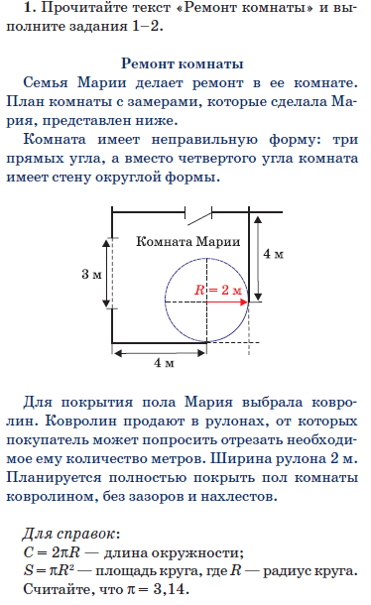
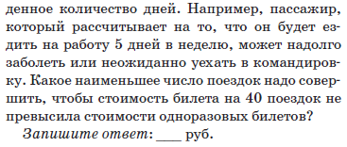
Пример диагностического блока для 7 класса

Slide 17
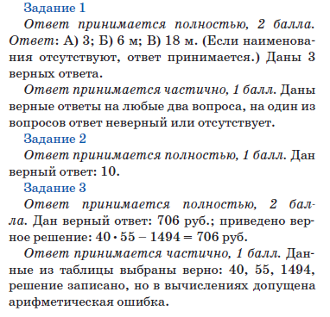
Пример диагностического блока для 7 класса
Оценка ответов диагностической работы
вычисляется суммарный балл за выполнение всей работы, В целях мониторинга результатов можно вычислить отношение (выраженное в процентах) общего балла к максимальному баллу за данный вариант работы.
определяется уровень сформированности математической грамотности:
– недостаточный: менее 25%;
– низкий: от 25 до 50%;
– средний: от 50 до 75%;
– повышенный: от 75 до 90%;
– высокий: 90% и более.

Slide 18
Предупреждение типичных трудностей в изучении математики с использованием заданий банка

Slide 19
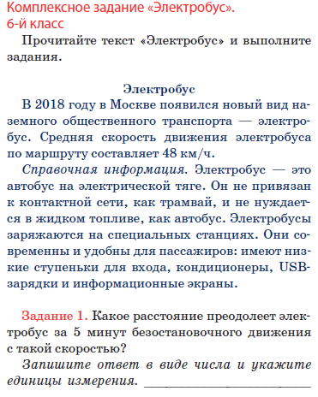
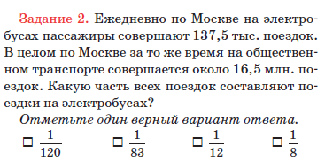
Восполнение дефицитных предметных умений
ПРОБЛЕМА: в самостоятельном выборе и применении знаний в ситуациях, отличных от стандартных, изученных.
РЕШЕНИЕ: Включение в урок заданий, в которых неочевидно использование изученных алгоритмов, способов решений позволяет восполнить недостатки предметной подготовки, подготовить обучающихся к применению имеющихся математических знаний к решению житейских проблем средствами математики.
ПРИЕМ: обсуждение неверных ответов, их возможных причин, а также поиск путей
предупреждения и устранения трудностей
«240» («240 км», «240 км/ч»)

Slide 20
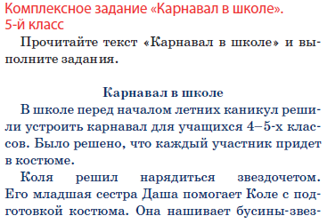
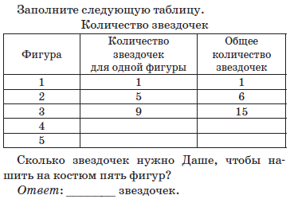
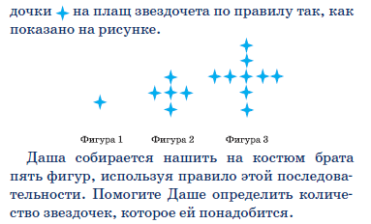
Работа с информацией, представленной в разных формах
ПРОБЛЕМА: затруднения, связанные с необходимостью понимать и применять в ходе решения сведения и данные, представленные в тексте, таблице, на рисунке
и т.д. Чаще всего школьники концентрируют внимание на одном-двух источниках информации, пренебрегая остальными
РЕШЕНИЕ: обсуждение приемов чтения схематичного рисунка, текста задания для установления проблемы для решения, таблицы для представления хода рассуждений. Важно обсудить и план решения, сопроводив его комментарием о том, где будет взята информация для каждого этапа получения ответа на вопрос.

